Slide 1
Paradoja de Arrow
Aguirre Aguado David
Soto Pedrero Moisés Uriel

Slide 2
Teorema:
(Arrow K., 1951). Suponiendo que se tienen por lo menos tres candidatos y un número finito de votantes. Cualquier función de bienestar social que cumpla con un dominio universal, independencia de alternativas irrelevantes y unanimidad es una dictadura.

Slide 3
Teorema:
(Arrow K., 1951). Suponiendo que se tienen por lo menos tres candidatos y un número finito de votantes. Cualquier función de bienestar social que cumpla con un dominio universal, independencia de alternativas irrelevantes y unanimidad es una dictadura.

Slide 4
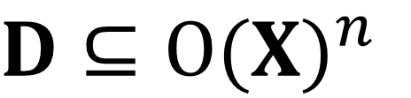
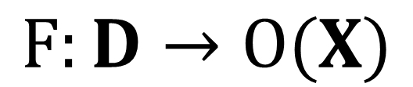
Función de bienestar social
(Social welfare function.)
$$F:D→O(X)$$
donde
$$D⊆{O(X)}^{n}$$
Sea X un conjunto de al menos 3 elementos (candidatos) y N un conjunto finito de n elementos (votantes)
una función de bienestar social es una relación entre un votante y un ordenamiento de preferencias de los candidatos

Slide 5
Función de bienestar social
(Social welfare function.)
$$F:D→O(X)$$
donde
$$D⊆{O(X)}^{n}$$
Ordenamientos sobre X.
i.e. Todas las posibles combinaciones de valoraciones a los candidatos
Conjunto de perfiles o de votantes,
i.e. Las valoraciones de todos los votantes.

Slide 6
Función de bienestar social
(Social welfare function.)
$$F:D→O(X)$$
donde
$$D⊆{O(X)}^{n}$$
Es decir, el conjunto de valoraciones de los votantes es un subconjunto de todas las valoraciones posibles
Conjunto de candidatos
Ordenamientos sobre X.
i.e. Todas las posibles combinaciones de valoraciones a los candidatos
Conjunto de perfiles o de votantes,
i.e. Las valoraciones de todos los votantes.

Slide 7

Función de bienestar social
(Social welfare function.)
$$O(X)$$
Es el conjunto de relaciones binarias, es decir, que toman un elemento de un conjunto y otro elemento de otro que cumplen con:
Reflexividad
Transitividad
Completitud

Slide 8
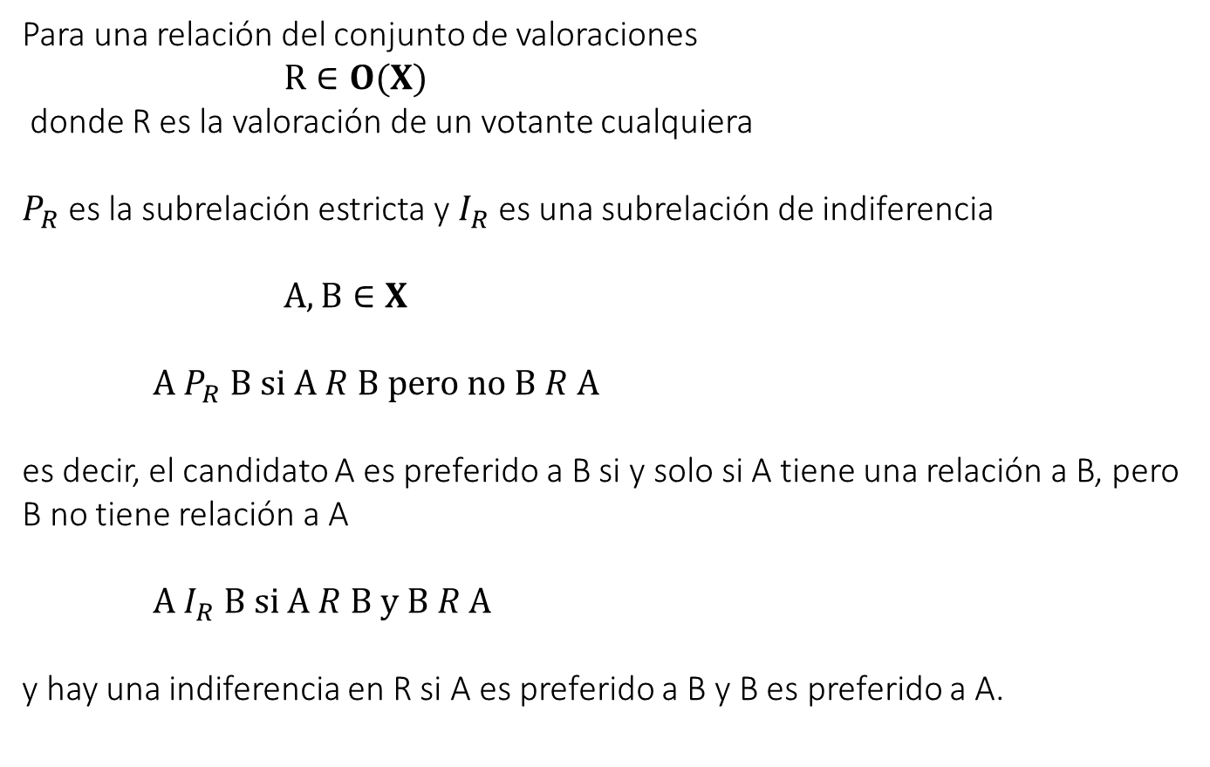
Función de bienestar social
(Social welfare function.)
$$O(X)$$
Para una relación del conjunto de valoraciones
$R∈O(X)$
donde R es la valoración de un votante cualquiera
$P_{R}$ es la subrelación estricta y $I_{R}$ es una subrelación de indiferencia
$A, B∈X$
$A P_{R} B si A R B pero no B R A$
es decir, el candidato A es preferido a B si y solo si A tiene una relación a B, pero B no tiene relación a A
$A I_{R} B si A R B y B R A$
y hay una indiferencia en R si A es preferido a B y B es preferido a A.

Slide 9
Teorema:
(Arrow K., 1951). Suponiendo que se tienen por lo menos tres candidatos y un número finito de votantes. Cualquier función de bienestar social que cumpla con un dominio universal, independencia de alternativas irrelevantes y unanimidad es una dictadura.

Slide 10
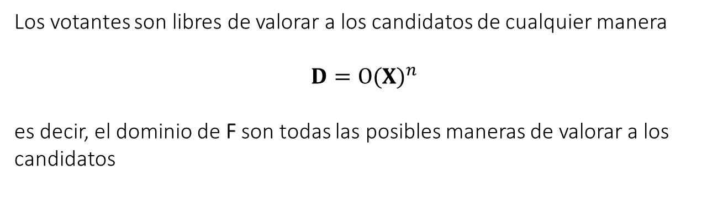
Dominio universal
$$F:D→O(X)$$
Los votantes son libres de valorar a los candidatos de cualquier manera
$$D={O(X)}^{n}$$
es decir, el dominio de F son todas las posibles maneras de valorar a los candidatos

Slide 11
Teorema:
(Arrow K., 1951). Suponiendo que se tienen por lo menos tres candidatos y un número finito de votantes. Cualquier función de bienestar social que cumpla con un dominio universal, independencia de alternativas irrelevantes y unanimidad es una dictadura.

Slide 12
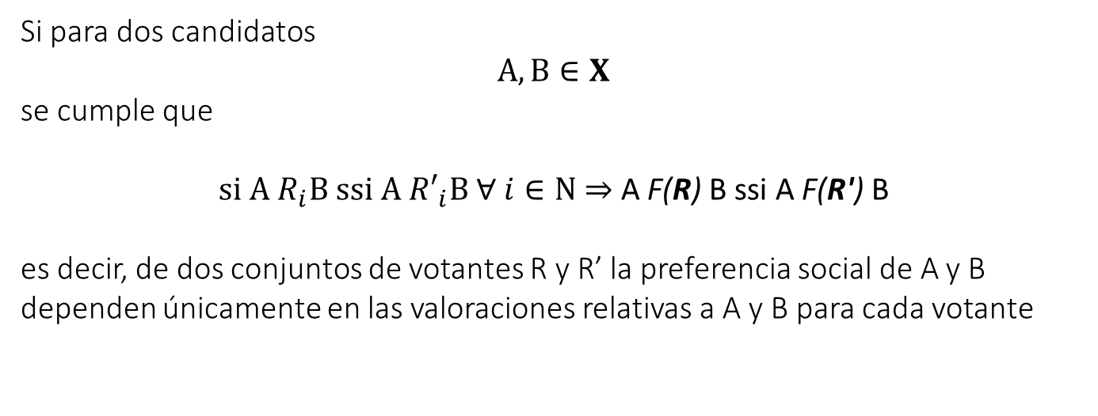
Independencia de alternativas irrelevantes
Si para dos candidatos
$$A, B∈X$$
se cumple que
$$si A R_{i}B ssi A {R′}_{i}B ∀ i∈N \text{⇒} \text{A} \text{F}\text{(}\text{R}\text{) }\text{B} \text{ssi} \text{A} \text{F}\text{(}\text{R}\text{′}\text{) }\text{B}$$
es decir, de dos conjuntos de votantes R y R’ la preferencia social de A y B dependen únicamente en las valoraciones relativas a A y B para cada votante

Slide 13
Teorema:
(Arrow K., 1951). Suponiendo que se tienen por lo menos tres candidatos y un número finito de votantes. Cualquier función de bienestar social que cumpla con un dominio universal, independencia de alternativas irrelevantes y unanimidad es una dictadura.

Slide 14

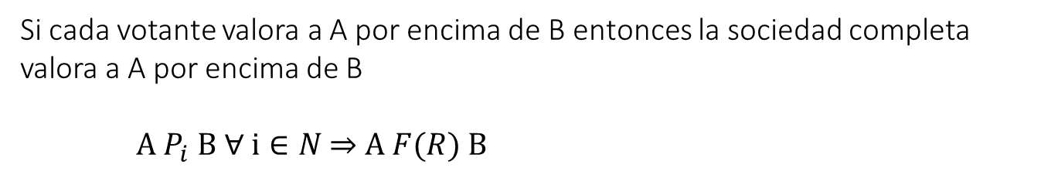
Principio de Unanimidad
$$F:D→O(X)$$
Si cada votante valora a A por encima de B entonces la sociedad completa valora a A por encima de B
$A P_{i} B ∀ i∈N \text{⇒} A F(R) B$

Slide 15
Teorema:
(Arrow K., 1951). Suponiendo que se tienen por lo menos tres candidatos y un número finito de votantes. Cualquier función de bienestar social que cumpla con un dominio universal, independencia de alternativas irrelevantes y unanimidad es una dictadura.

Slide 16
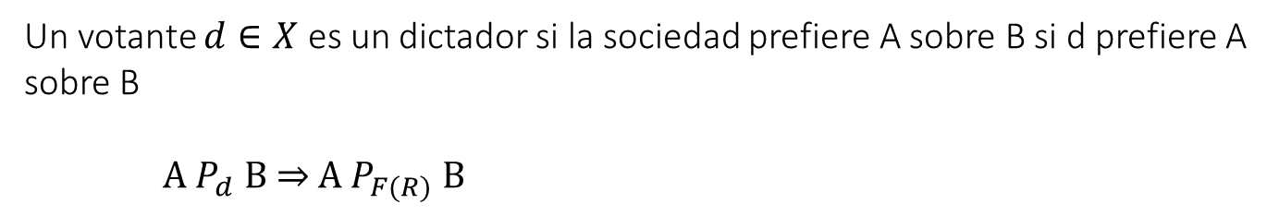
Dictadura
$$F:D→O(X)$$
Un votante $d∈X$ es un dictador si la sociedad prefiere A sobre B si d prefiere A sobre B
$A P_{d} B \text{⇒} A P_{F(R)} B$

